Slide 1
Yourholidayinspain
Way description to La Finca, Calle Catral

Slide 2
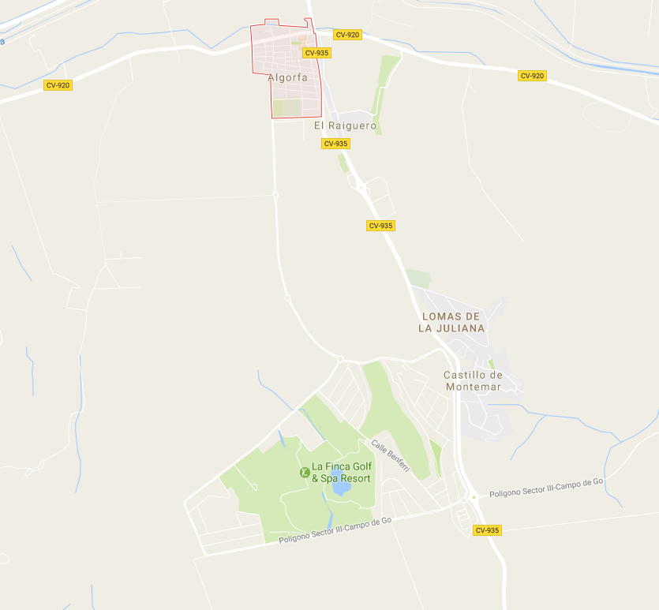
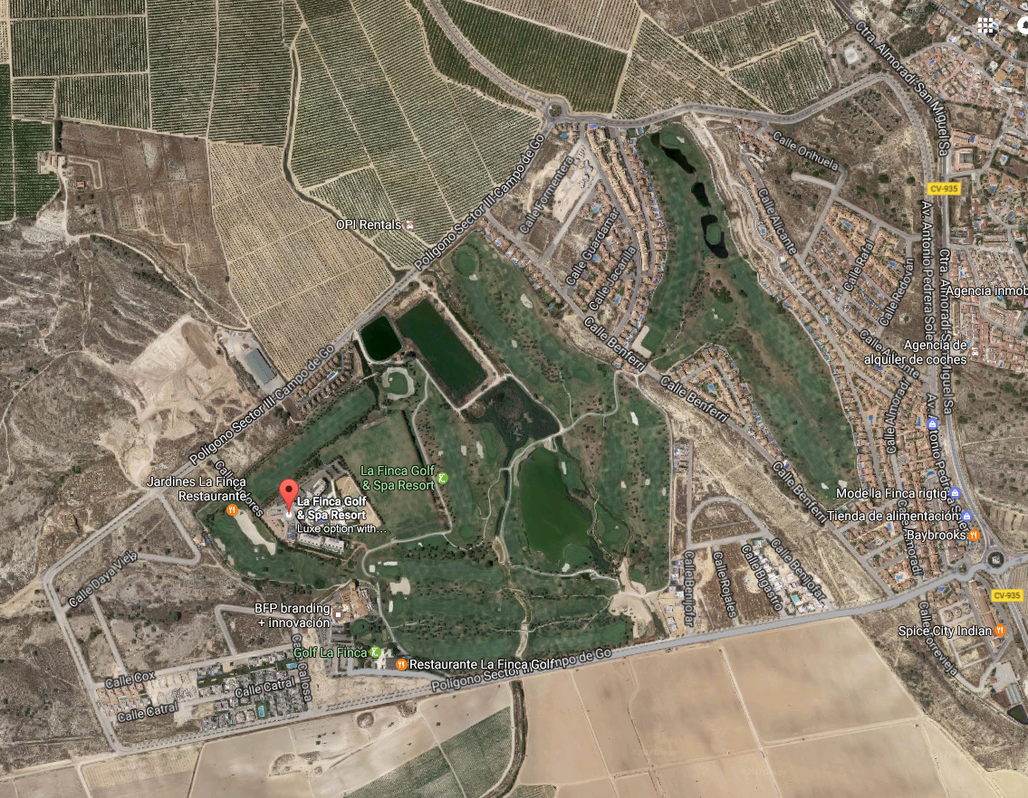
Calle Catral 1756
03165 Algorfa
Hotel
Golf café

Slide 3
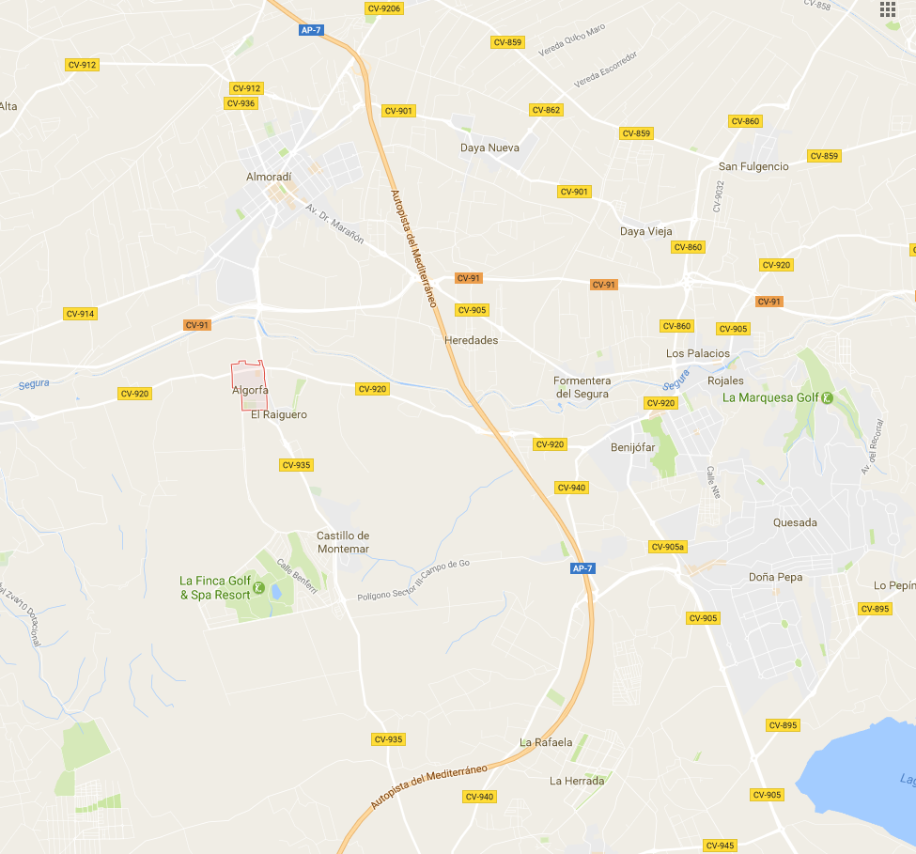
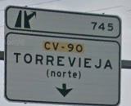
Afritten van AP7 naar of van La Finca Golf
Via 737 Dolores/Almoradi
Via 740 Almoradi/Rojales
Je komt terug op een soort autosnelweg
Via 743 Algorfa/Benijofar
Via 745 Torrevieja northe
737
To Alicante/Murcia
740
Highway exit AP7 to La Finca Golf
Via 737 Dolores/Almoradi
Via 740 Almoradi/Rojales
A kind of a highway
Via 743 Algorfa/Benijofar
Via 745 Torrevieja northe
743
Sortie autoroute AP7 à La Finca Golf
Via 737 Dolores/Almoradi
Via 740 Almoradi/Rojales
A autoroute secondaire
Via 743 Algorfa/Benijofar
Via 745 Torrevieja northe
745
From here toll high way

Slide 4
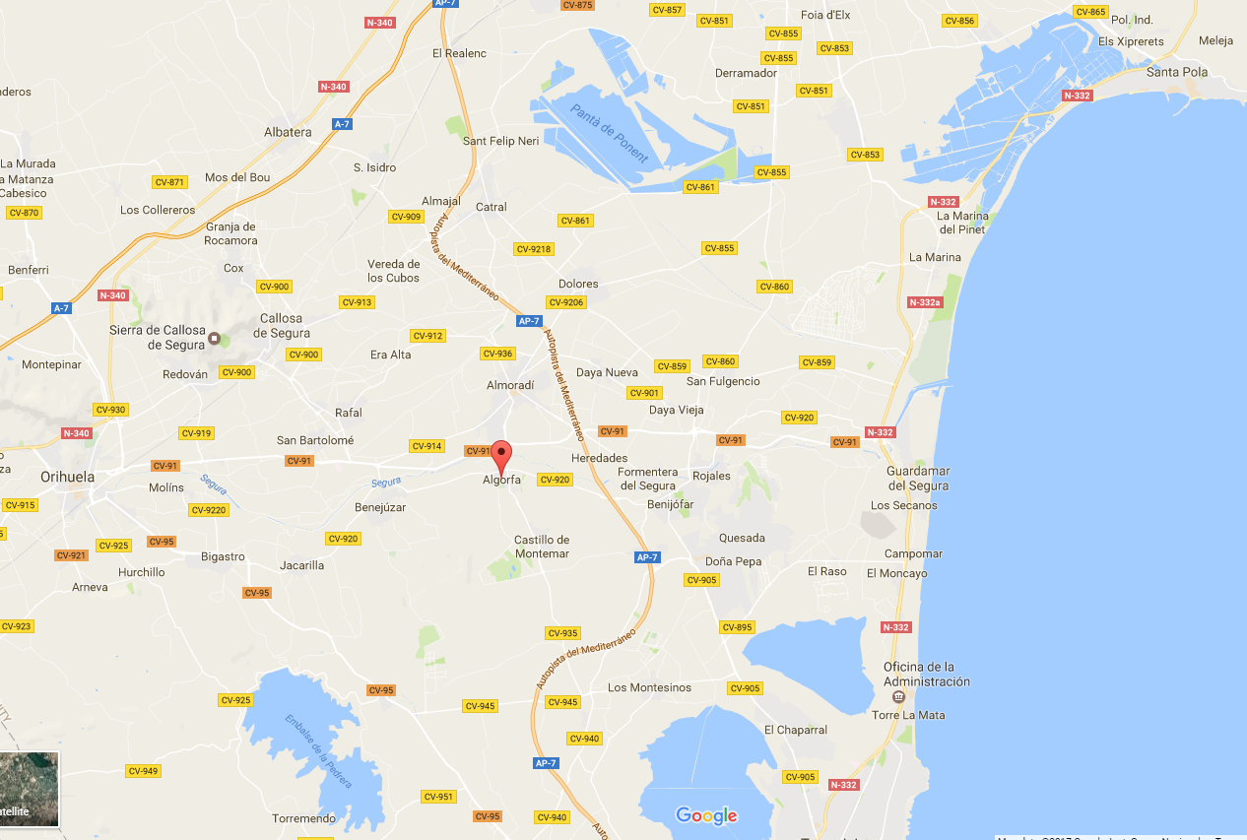
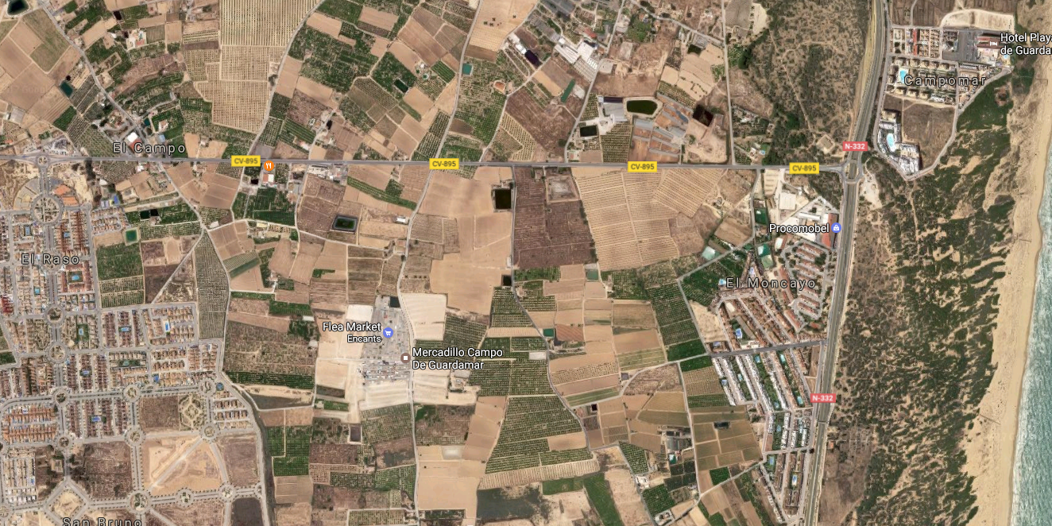
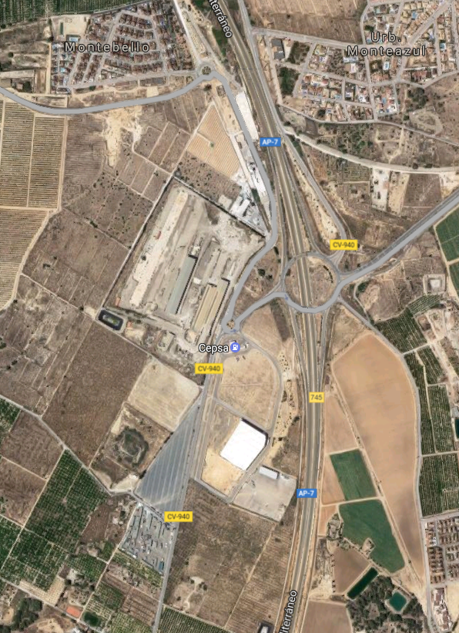
Weg naar Engelse markten
Way to English markets
Engelse zondagsmarkten

Slide 5
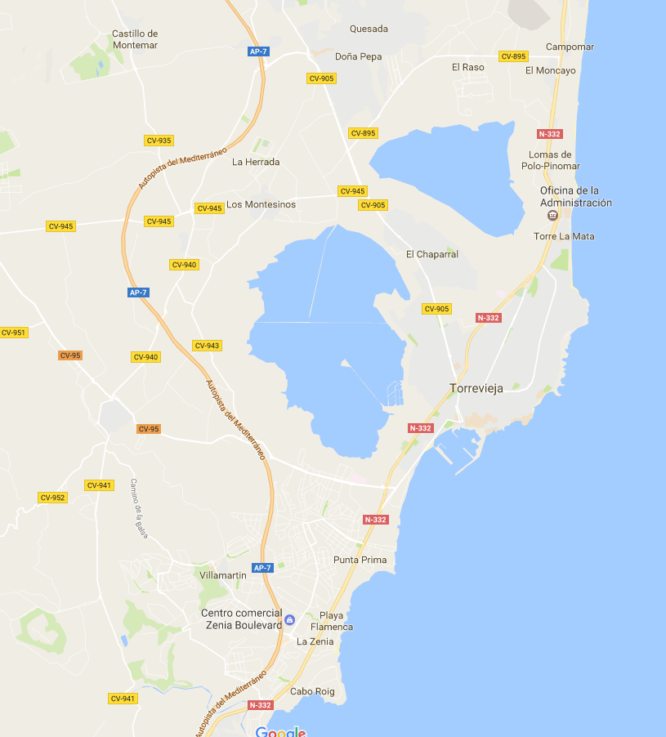
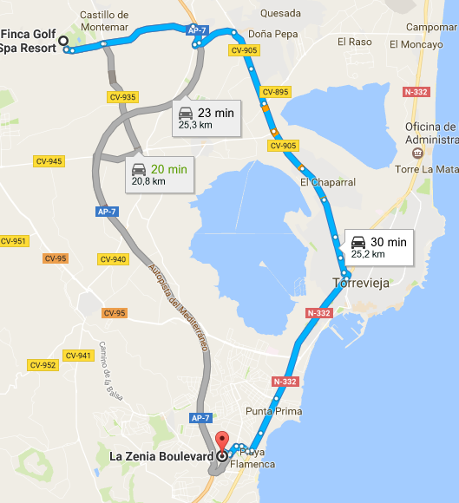
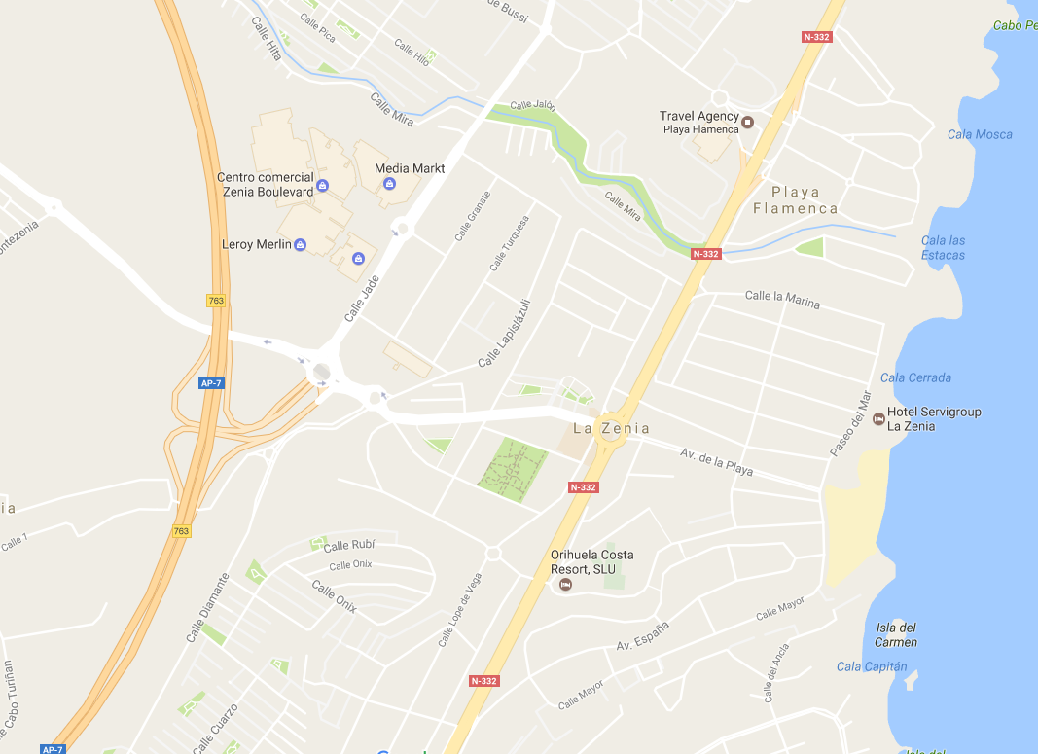
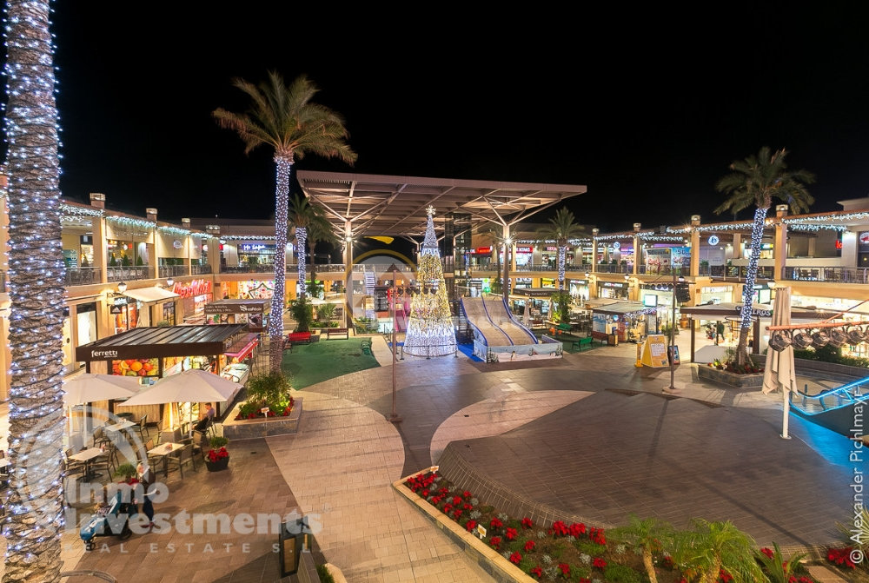
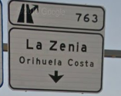
Weg naar La Zenia
Snelste weg via autosnelweg (betalend) afrit
Via weg rechtdoor bij uitgang La Finca naar Quesada (snelweg over), grote weg naar Torrevieja.
Je komt voorbij shoppingentrum Habaneras.
Kustweg richting Cartagena/San Javier. Aanwijzers richting La Zenia volgen
Je kan parkeren onder La Zenia of aan Leroy Merlin (alles gratis)
Way to La Zenia
Fastest way is highway (toll)
Exit la Finca straith on to Quesada (snelweg over), road to Torrevieja.
Passing Habaneras shopping center
Coast route direction Cartagena/San Javier. Following signs to La Zenia volgen
Je kan parkeren onder La Zenia of aan Leroy Merlin (alles gratis)
Centro comercial
Habaneras

